Slide 1
Begroting 2025 Watersportvereniging Arne
Presentatie ALV
CONCEPT

Slide 2
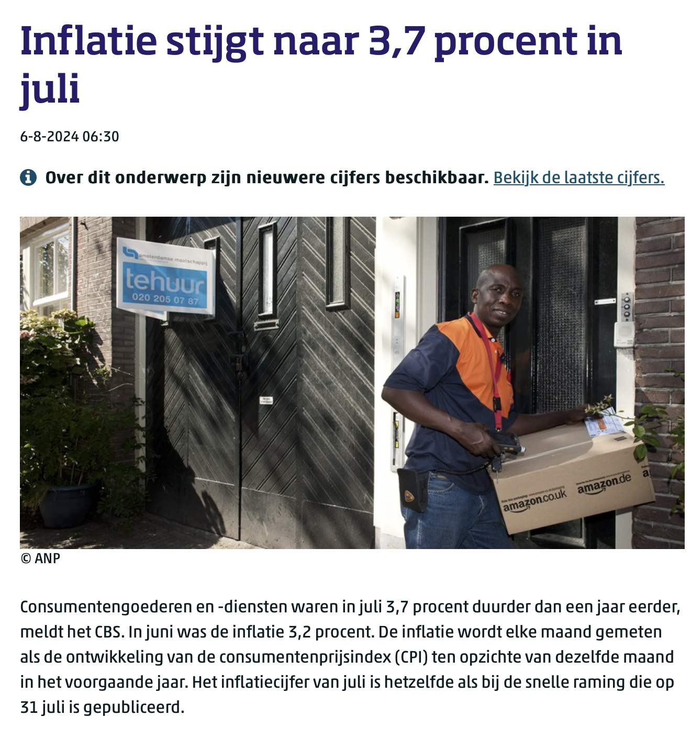
Begroting 2025: Indexatie CBS consumentenprijsindex (CPI) = 3,7 + 2,0%. Indexatie met 5,7%
Vaststelling indexatie op basis van CBS consumentenprijsindex (CPI)​
Aanpassing tarieven 2025 gebaseerd op prijsindexcijfer juli 2024 / juli 2023​
Inflatiecijfers redelijk genormaliseerd maar nog steeds relatief hoog​
Besluit ALV om investeringsprogramma mogelijk te maken: tarieven worden verhoogd met inflatie + 2% (tot en met 2025)​
Indexatie 2025: 3,7% + 2,0% = 5,7%​

Slide 3
Begroting 2025: Tarieven Tarieven geindexeerd met 5,7%. Afgerond en waar mogelijk vereenvoudigd. Geen indexatie op entreegelden en waarborgsommen.
Zie details in bijlage
Indexatie 5,7%
Vereenvoudiging waar mogelijk
Camping, minder tarieven. Geen weekkortingen meer. Wel korting voor leden
Strandje, minder tarieven.
Geen indexatie op de volgende tarieven:
Entreegelden en waarborgsommen
Energie:
Voorstel gezien vast contract om tarief 2023 te blijven hanteren voor 2024 en 2025. Het tarief bedraagt dan €0,60 per kwh in plaats van €0,65.

Slide 4
Begroting 2025: Uitgangspunten
Opbrengsten
Omzet: indexatie conform voorstel tarieven
Bezetting gelijk aan 2024 zowel vaste ligplaatsen als passanten
Kosten
Personeelskosten: meest recente raming
Huisvestingskosten: Op basis van meest recente raming en €100.000,- kosten ontwikkeling Oostwatering (laatste tranche). Daarnaast €60.000,- onderhoud overig.
Afschrijvingskosten: op basis van active van dit moment, excl. loods. Afschrijving loods start in 2026.
Overige Kosten: op basis van laatste ramingen 2024.

Slide 5
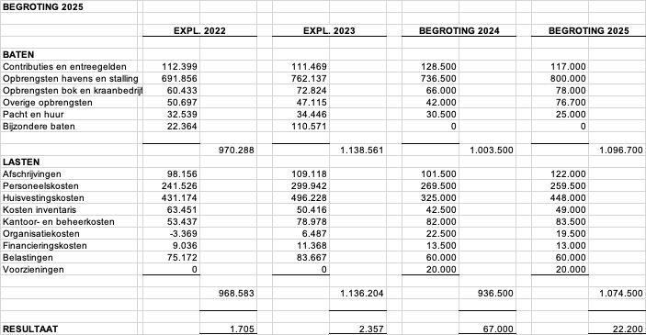
Begroting 2025: Totaalbeeld Beperkt positief resultaat begroot van €22.500,- op een totaal omzet van €1.096.700,-.

Slide 6
Gevraagd besluit ALV
Stemt de ALV in met de tarieven 2025?
Stemt de ALV in met de begroting 2025?

